Slide 1
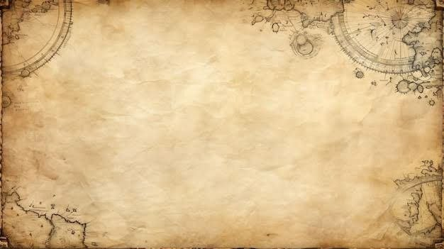
Українці та поляки в історії ДНІПРА: взаємний культурний вплив
Навчальний заклад: Ліцей № 31” Пріоритет ” ДМР
Нас. пункт: м. Дніпро, Дніпропетровська область
Автор: Кущенко Микола Дмитрович
Клас: 9
Керівники/координатори: Летяго Вікторія Віталіївна

Slide 2

Мета та актуальність
Мета: Показати, як польська громада Катеринослава заклала основи європейськості сучасного Дніпра.
Актуальність: Під час повномасштабної війни Польща стала для українців другою домівкою -логістичним щитом і гуманітарним серцем. Але історичний зв'язок між нашими народами набагато глибший. За 150 років до того, як польські волонтери зустрічали нас на кордоні, польські архітектори, інженери та підприємці вже будували Дніпро. Вони допомагали робили його прогресивним, європейським та сучасним. Настав час повернути ці імена з небуття - адже без них історія нашого міста неповна.

Slide 3
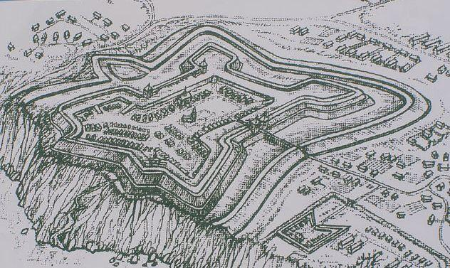
Фортеця, яка двічі палала: Кодак — свідок нашої спільної крові
Задовго до Дніпра, на тому самому місці, де тепер заводські труби та житлові масиви, гриміли битви. У 1635 році поляки збудували фортецю Кодак, щоб тримати в узді козаків. Але ті не злякались - Іван Сулима з товаришами вночі захопив фортецю і спалив її вщент. Пізніше Кодак відбудували знову, але він постійно переходив з рук в руки - то до козаків, то до поляків, то до турків. Сьогодні від тієї фортеці лишилися лише жалюгідні руїни. Але саме там, на березі Дніпра, кувалася та складна історія, яка згодом привела до того, що поляки та українці опинилися в одному міст - вже не ворогами, а сусідами.

Slide 4
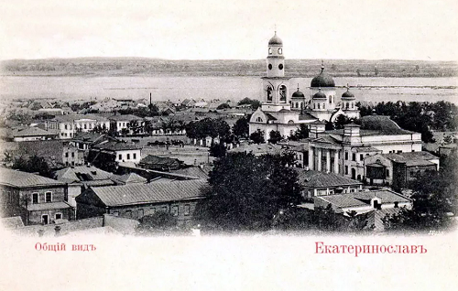
Катеринослав — «Ельдорадо» для інженерів
Чи знаєте ви, що у XIX столітті сучасний Дніпро (тодішній Катеринослав) став справжнім магнітом для європейських фахівців? На відміну від багатьох інших регіонів, поляки їхали сюди не як колонізатори, а як висококласні інженери та технічна еліта. Станом на 1897 рік у місті проживало близько 5000 поляків, які обіймали ключові посади на заводах та залізниці. Саме поєднання працьовитості українських селян, що ставали робітниками, та досвіду польських фахівців заклало фундамент індустріальної могутності всього регіону.

Slide 5
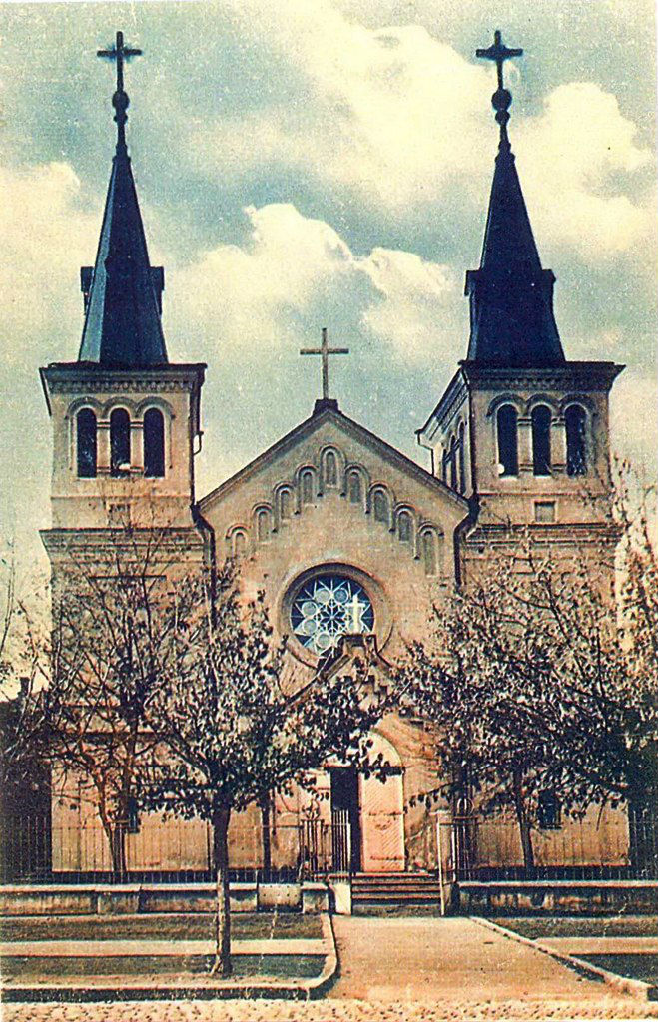
Більше, ніж просто храм: Костел Святого Йосипа як культурний міст
Будівля, зведена у 1877 році, поєднує в собі містичну неоготику та суворий романський стиль, що було рідкістю для нашого регіону.При храмі працювала польська школа та бібліотека. Цікаво, що ними користувалися не лише парафіяни, а й звичайні місцеві мешканці.Саме такі споруди приносили в архітектурне обличчя міста західноєвропейську естетику, перетворюючи промислові центри на справжні культурні осередки

Slide 6
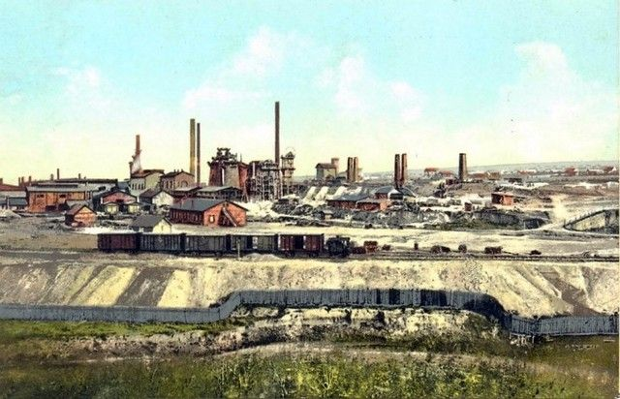
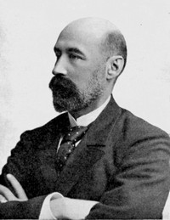
Ігнатій Ясюкович: «Король сталі», який побудував місто
Під його керівництвом було побудовано найбільший на той час у країні металургійний завод (нині Дніпровський меткомбінат).
Ясюкович вірив, що завод — це не лише печі. Він будував для робітників школи, лікарні, парки та навіть яхт-клуби, створюючи європейський рівень життя посеред степу.
Його називали «українським Круппом», а масштаб його діяльності в металургії порівнювали зі здобутками американських сталевих магнатів.

Slide 7
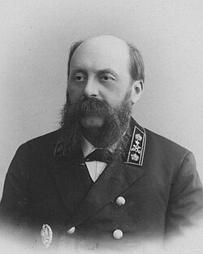
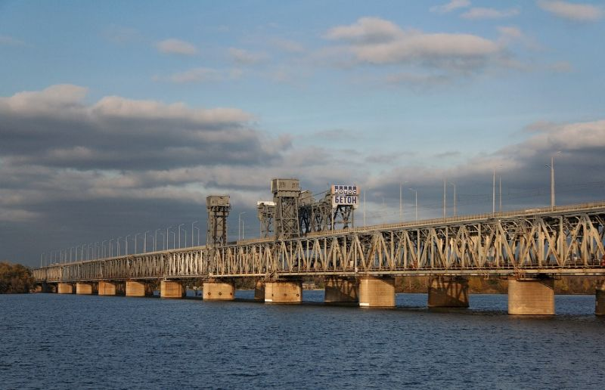
Микола Бєлелюбський: Майстер «залізних мережив»
Рекордсмен: Саме він спроєктував знаменитий Амурський міст у Дніпрі, який на момент відкриття у 1884 році був одним із найдовших у Європі.
Світове визнання: За свої інженерні шедеври він отримав найвищу нагороду - Золоту медаль на Всесвітній виставці в Парижі (1900 рік), де його конструкції визнали еталоном майстерності.
Універсальність: Поєднуючи талант архітектора та точність інженера, він створював споруди, які були одночасно витонченими зовні та неймовірно міцними.

Slide 8
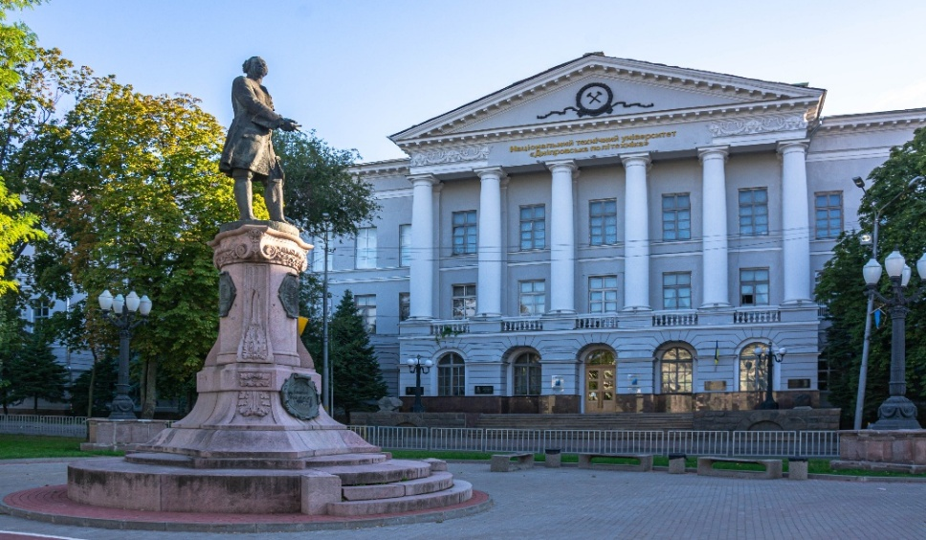
Гірничий інститут: Польське коріння української інженерії
Більшість перших професорів інституту були випускниками провідних польських та петербурзьких вишів і мали польське походження.Завдяки науковим товариствам між Краковом, Варшавою та тогочасним Катеринославом існував постійний «швидкісний» обмін ідеями. Польські вчені принесли сюди найвищі стандарти технічної освіти, що дозволило виховати перші покоління професійних українських інженерів.

Slide 9
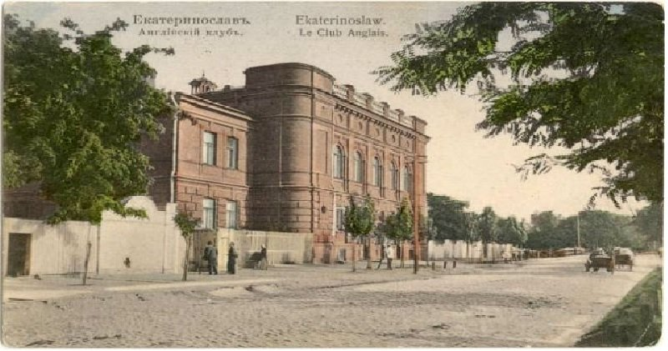
Польські бали: Епіцентр світського життя Дніпра
Головна локація: Усі вершки суспільства збиралися в Англійському клубі (теперішній Будинок офіцерів). Саме там проходили легендарні польські бали, які вважалися вершиною розкоші та етикету.
Благодійність як стиль: Окрім танців, польські пані організовували великі благодійні ярмарки. Це були головні події сезону, куди прагнула потрапити вся місцева еліта, щоб продемонструвати свої статки та щедрість.
Мультикультурний код: Попри різне походження, українці, поляки та євреї разом творили унікальну атмосферу старого міста, де культурні традиції однієї громади ставали надбанням усіх містян.

Slide 10
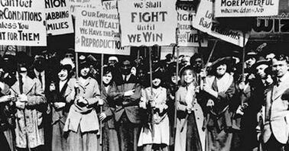
Жіночий слід: польські активістки в громадському житті Наддніпрянщини
Історія польсько-українських стосунків у Дніпрі — це не лише історія чоловіків-політиків чи інженерів. Наприкінці ХІХ століття в Катеринославі діяли польські жіночі товариства. Уявіть собі: у часи, коли жінки ще не мали виборчих прав, польки вже відкривали благодійні фонди, організовували школи для бідних, підтримували національну культуру і навіть допомагали українським громадам. Вони стали своєрідним «містком» між різними народами — бо, як відомо, жінки вміють домовлятися там, де чоловіки беруться за зброю.

Slide 11
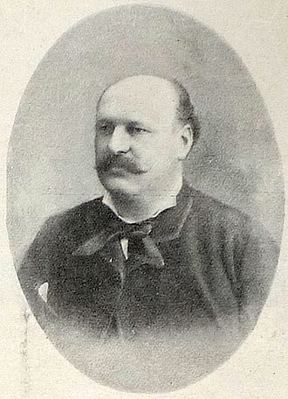
Цирк приїхав!.. Завдяки полякам
А чи знаєте ви, що дніпровський цирк має… польсько-єврейське коріння? У 1885 році підприємець Альберт Саломонський (поляк за походженням, хоча й з єврейським корінням) запросив до Катеринослава італійську циркову трупу. Він вклав гроші в величезний намет-цирк, і місто ахнуло! Люди вперше побачили акробатів, клоунів і дресированих тварин. Так, скромна ініціатива одного поляка дала початок цирковій традиції, яка через століття стала візитівкою Дніпра. Уявіть: без нього, можливо, ми б досі не мали того самого цирку з блакитним куполом, який знає кожна дитина.

Slide 12
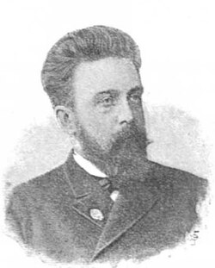
Таємниця вулиць: як три поляки створили обличчя Дніпра
Уявіть: ви гуляєте центром Дніпра - повз старовинні будівлі, прибуткові будинки, колишні готелі. Вам здається, що це типова архітектура російської імперії. Але ні! Більшість цих шедеврів спроєктували… поляки. Батько Едвард Харманський та його сини Здзіслав і Станіслав. Вони були справжніми «архітектурними королями» Катеринослава. Саме завдяки їм наше місто не перетворилося на сіру промзону, а отримало європейський шарм. Наступного разу, проходячи повз стару будівлю, придивіться - можливо, це спадщина династії Харманських, яка досі формує наш настрій.

Slide 13
Останній свідок: як зникала польська мова в Дніпрі
А тепер - трохи сумного, але важливого. Чи знаєте ви, що до Другої світової війни в Дніпрі виходили польські газети, діяли польські школи та гуртки? А після війни - все зникло. Радянська влада зробила все, щоб поляки забули свою мову. Не залишилося жодної польськомовної газети, жодної школи, жодної телепередачі. Дітей вчили російської, дорослих змушували говорити «по-совєтськи». І за одне-два покоління поляки в Дніпрі перестали розуміти мову своїх предків. Вони залишилися поляками лише за паспортом чи за дідусевою легендою. Це трагічна історія того, як зовнішня сила може знищити цілу культуру без жодного пострілу.

Slide 14
Підсумки
Мій доклад - про те, що індустріальний статус нашого міста - це не випадковість і не лише радянська спадщина. Це наша спільна заслуга. Індустріальне обличчя Дніпра - це не випадковість. Воно викувалося зусиллями двох народів: українська земля дала ресурси й таланти, а польські інженери - знання, європейський стиль управління та архітектуру. Цей симбіоз створив місто-гігант. Сьогодні ми свідомо продовжуємо цей діалог культур - через партнерство з польськими містами-побратимами, бо віримо: наша спільна історія будує наше спільне майбутнє.

Slide 15
джЕРЕЛА З ЯКИХ ВЗЯТО ІНФОРМАЦЮ
«Українці і поляки: 1000 років (не)порозуміння»
«Війна двох правд. Поляки та українці у кривавому XX столітті»
«Історичні культури Польщі та України: про джерела (не)порозуміння між сусідами»
«Спільні місця пам'яті України і Польщі. Офіційна і культурна дипломатія»
«Видатні поляки в історії України»
https://uk.wikipedia.org/wiki/

